Slide 1
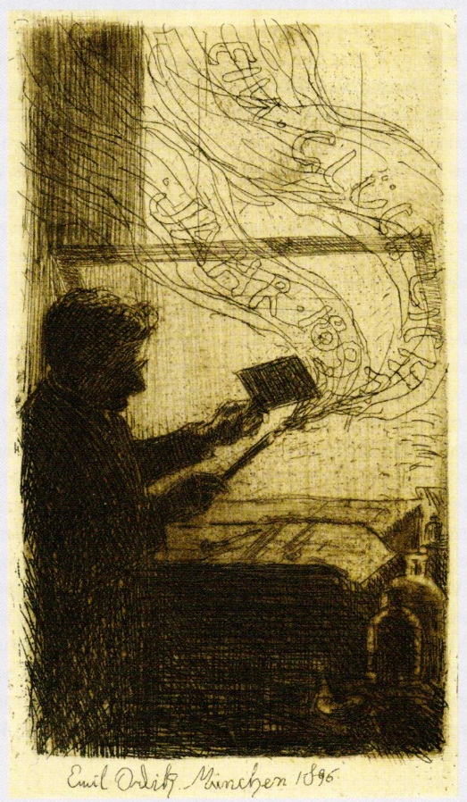
Umělci z Čech, Moravy a Slezska v Mnichově a Vídni
1870-1918
Emil Orlik, Vlastní podobizna v grafické dílně (novoročenka na rok 1897) lept, 12 x 6,5
Židovské muzeum Praha

Slide 2
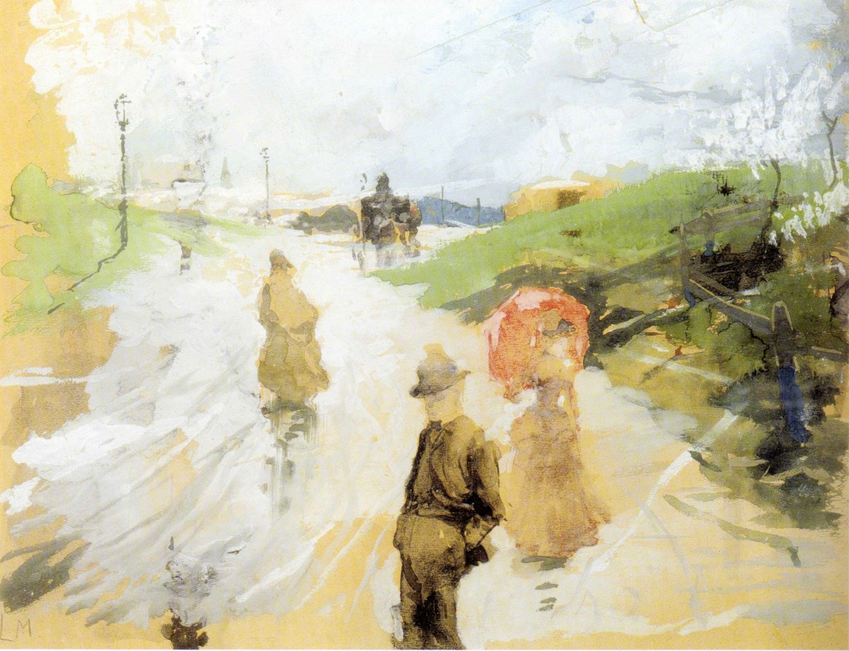
1) Mnichov
Mimořádný statut umění podporovaného vládnoucí dynastií Wittelsbachů
Možnosti uměleckého vzdělání: Královská Akademie umění a soukromé školy, např. Ažbeho škola, Dámská akademie aj.
Ilustrace (např. pro Jugend, Simplicissimus), užité umění aj.
Středisko bohémy: secesní čtvrť Schwabing
Luděk Marold, Návrat z nočních potulek v Mnichově akvarel, 1897

Slide 3
Mnichov jako „zářící město umění“
„Umění kvete, umění vládne, umění zdvihá nad město svoje žezlo ovinuté růžemi a usmívá se. Všeobecně uctivá účast na jeho rozkvětu, všeobecně usilovné a obětavé cvičení a propaganda v jeho službách, dobrosrdečné uctívání linie, ozdob, formy, smyslů, krásy převzalo vládu. – Mnichov září.“ Thomas Mann, Gladius Dei, 1902
Malířka Zdenka Vorlová-Vlčková na konci svého života vzpomínala: „Léta mnichovská v Dámské akademii u prof. Schmidt-Reuteho, znamenitého mistra, znamenají pro mne veliký převrat. Celé vedení je tam založeno na základech nejvážnějších, počínajíc od kreslení hlavy a aktu. Vše ´líbivé´je přísně vyloučeno. Mnichov byl západními Athénami, kde jsme se stýkali s nejlepšími studujícími lidmi celého vzdělaného světa, bez rozlišení národnosti, měl velký vliv na každého, kdo chtěl vážně pracovat.“
„Mnichov byl koncem 19. století tajným uměleckým hlavním městem Německa – Berlín měl hrát stejně důležitou roli teprve počátkem 20. století.“ Heinz Spielmann, Německá secese, 1980

Slide 4
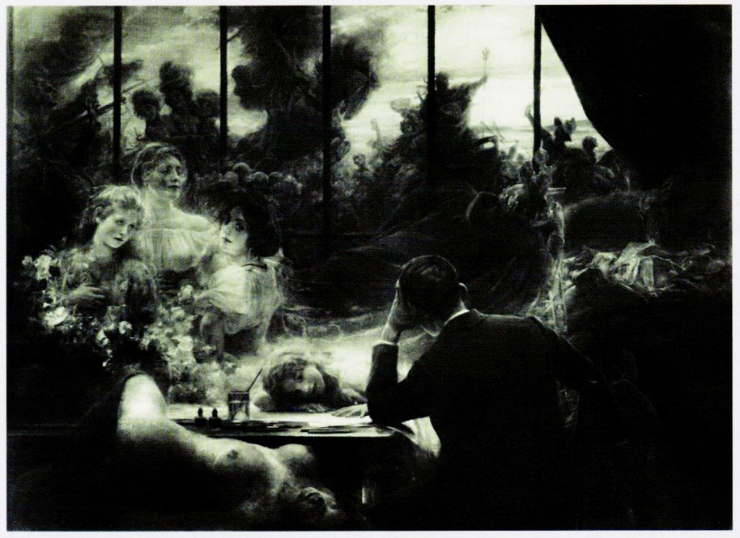
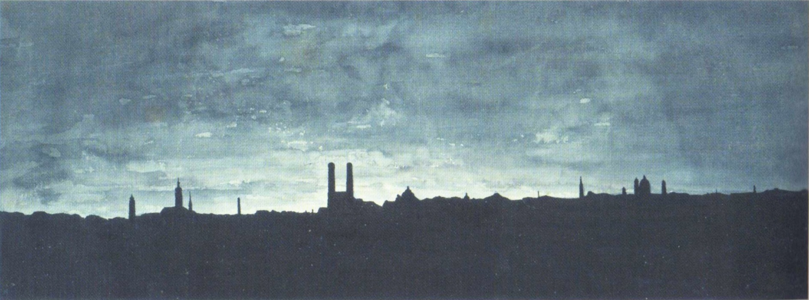
Emil Holárek, Umělcův sen / Stmívání v ateliéru, 1887 olej na plátně, soukromá sbírka
František Drtikol, Silueta Mnichova, 1902-1903, akvarel, 12 x 35,5
Uměleckoprůmyslové muzeum v Praze

Slide 5
Max Horb, Mnichovské náměstí (1907), olej na plátně, 58 x 73
Národní galerie v Praze

Slide 6
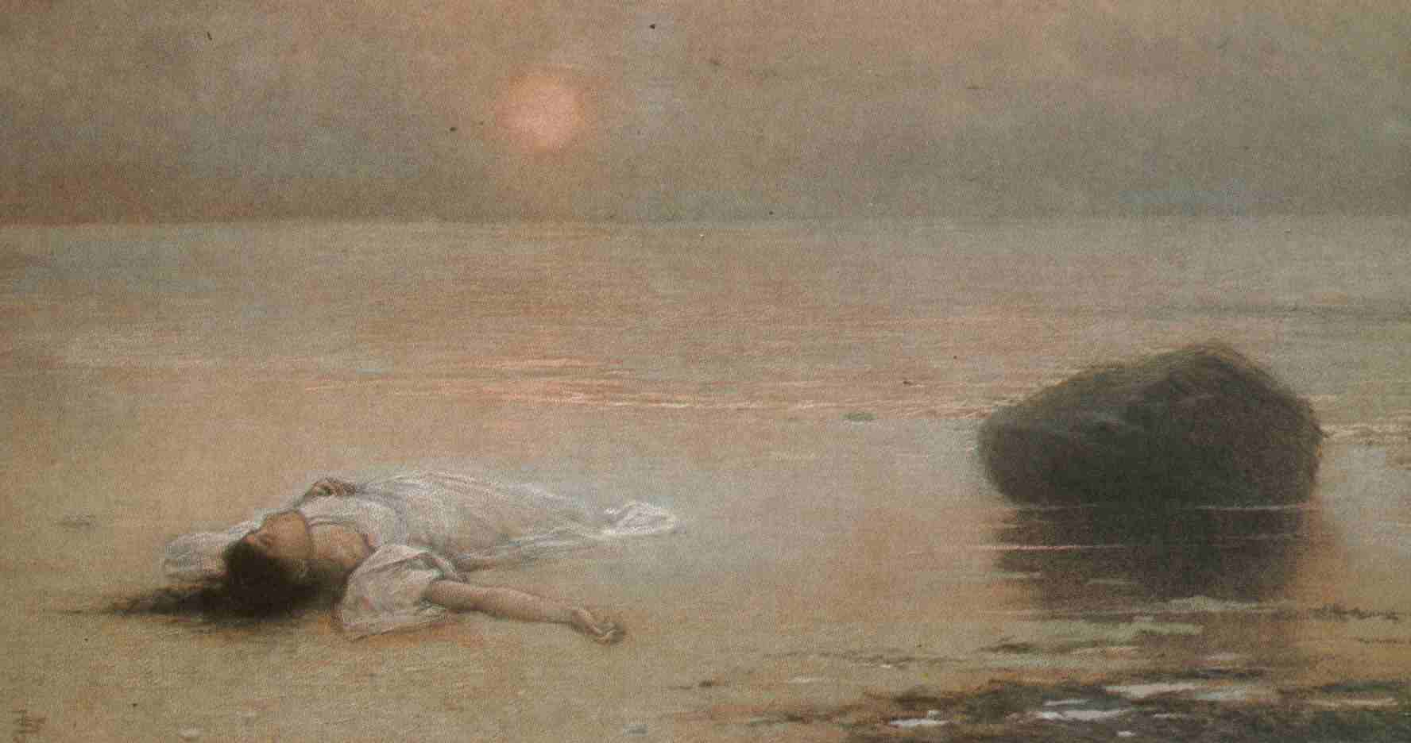
Proměny historické malby Mnichovské školy
Posun od narace a výpravných komparzních scén k psycho-logické intimitě a estetismu. Na tomto dění měl značný podíl rodák z Prahy, mnichovský malíř Gabriel von Max, k jehož českým následovníkům patřili Václav Brožík (v rané fázi), Hanuš Knöchl, Jakub Schikaneder a další. Tento posun je pa-trný také v náboženské historické malbě „českých Mnicho-vanů“ E. K. Lišky a Lva Lercha.
Jakub Schikaneder Utonulá (výřez) (1895), pastel na kartonu, 45,5 x 88 Národní galerie v Praze

Slide 7
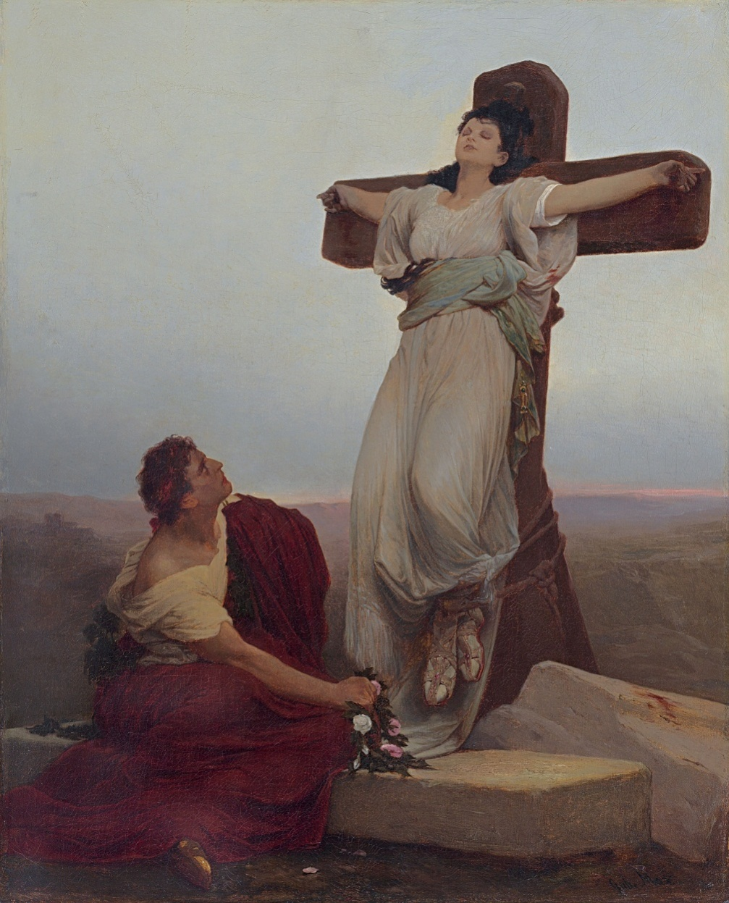
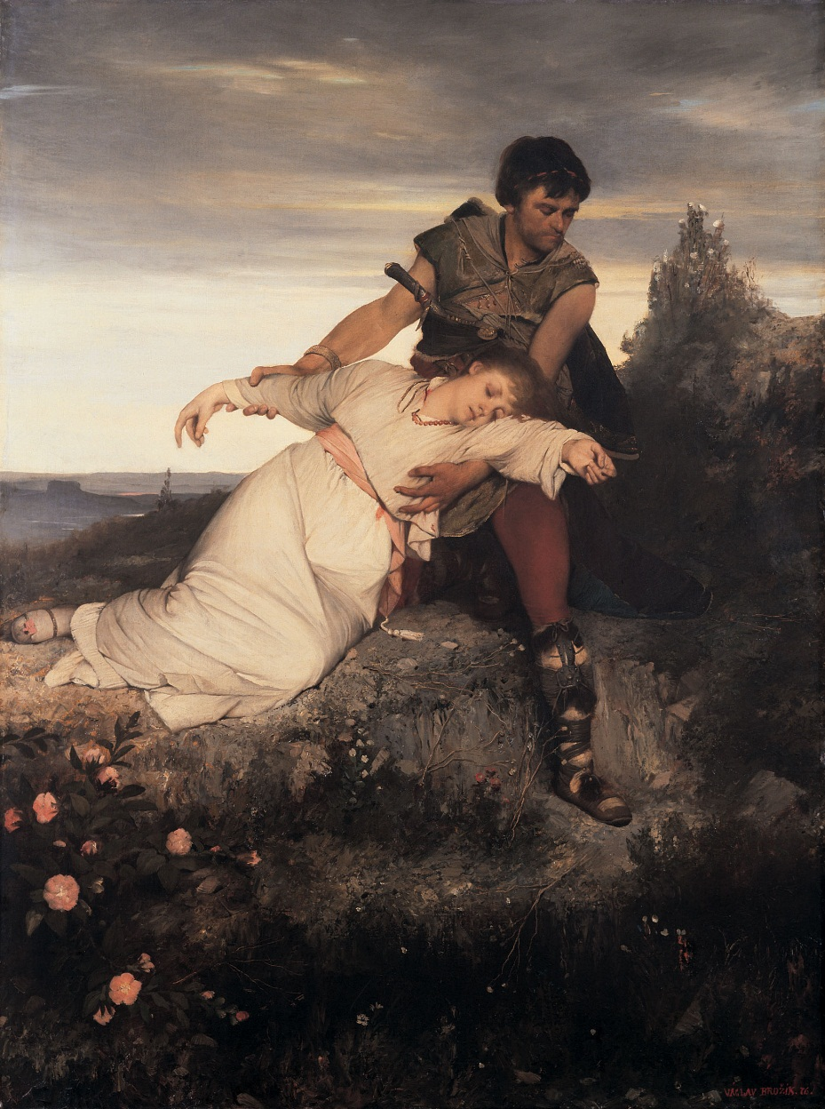
Gabriel von Max, Mučednice na kříži (Sv. Julie), 1865, olej na plátně, 180 x 135, Národní galerie Praha
Václav Brožík, Smrt sv. Irie II, 1876, olej na plátně, 138 x 102, soukromá sbírka

Slide 8
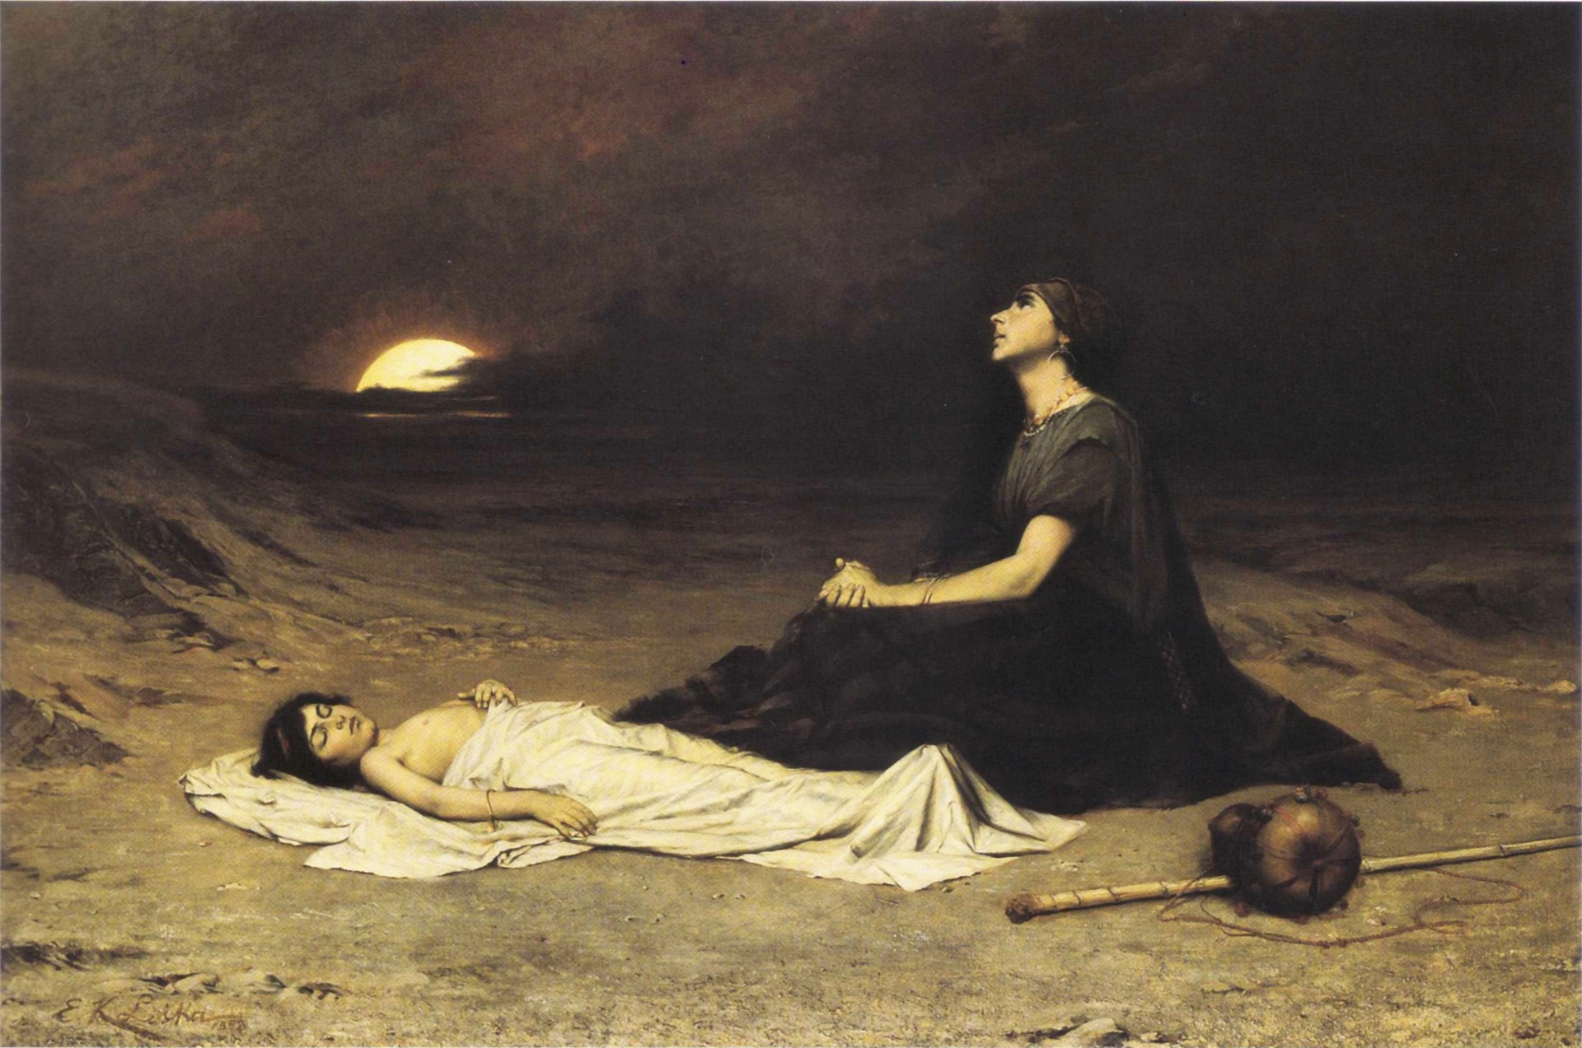
Emanuel Krescenc Liška, Hagar a Izmael na poušti, 1883, olej na plátně
Západočeská galerie v Plzni

Slide 9
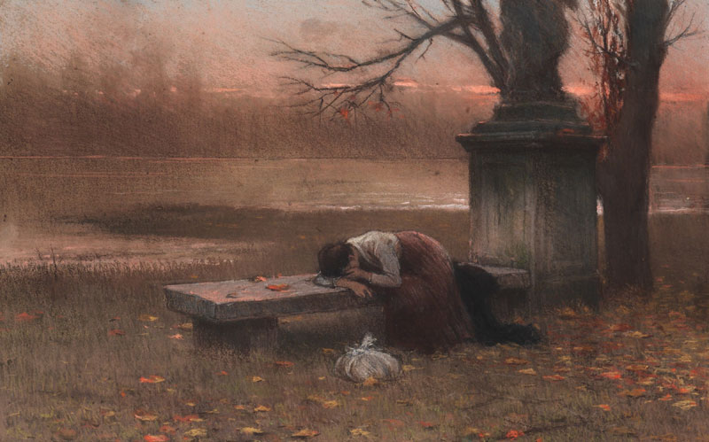
Jakub Schikaneder, V rozjímání (Opuštěná), kolem 1890, pastel na kartonu 40,3 x 62,5, Národní galerie Praha
V průběhu 80. a 90. let Schikaneder vynalézavě rozvíjel Maxovo téma osamělých žen, přičemž od počátečního naturalismu dospěl k symbolistické stylizaci. K tomuto tématu se vracel i po roce 1900.

Slide 10
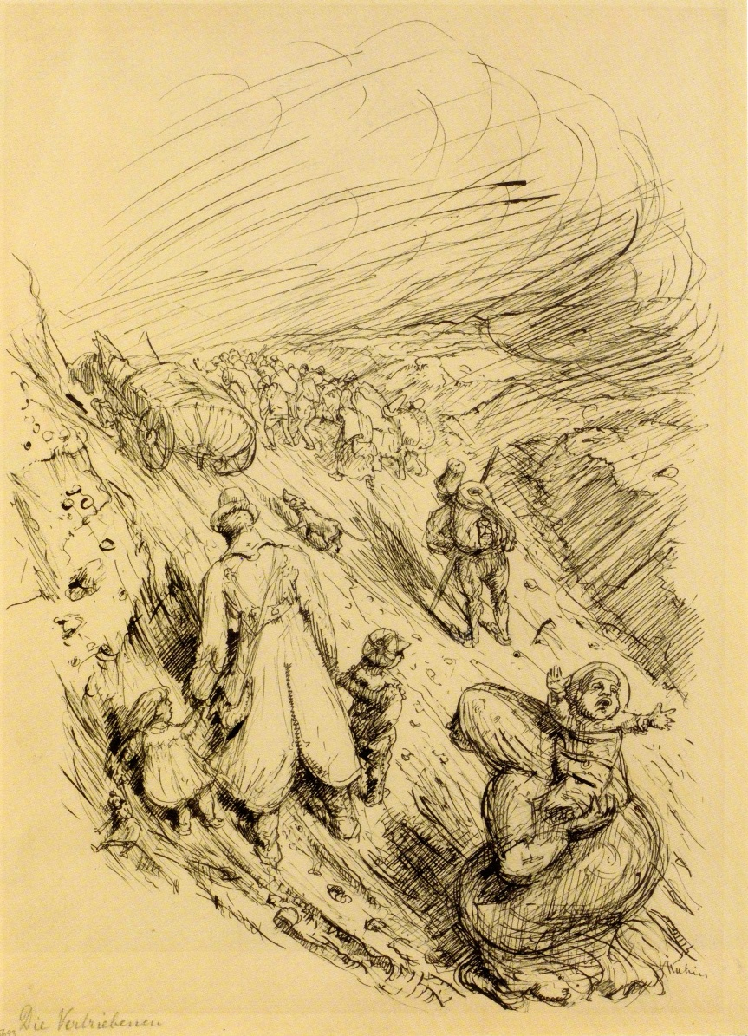
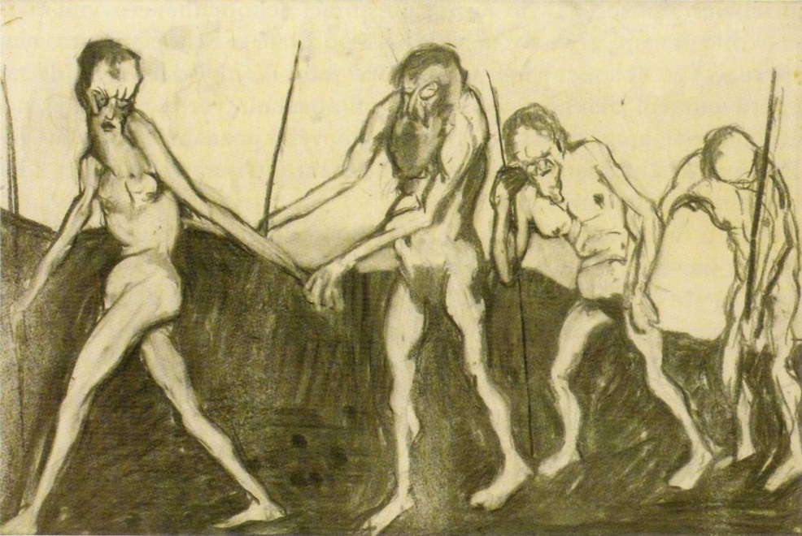
Eugen von Kahler, Slepci (kolem 1907) uhel na papíře, 30,8 x 46,3, Národní galerie Praha
Alfred Kubin, Vyhnaní (Zahnaní) 1911, perokresba tuší na papíře 42,2 x 31,5, Národní galerie Praha
Po roce 1900 byla tradice narativní historické a žánrové malby transformována v díle kreslířů a ilustrátorů.

Slide 11
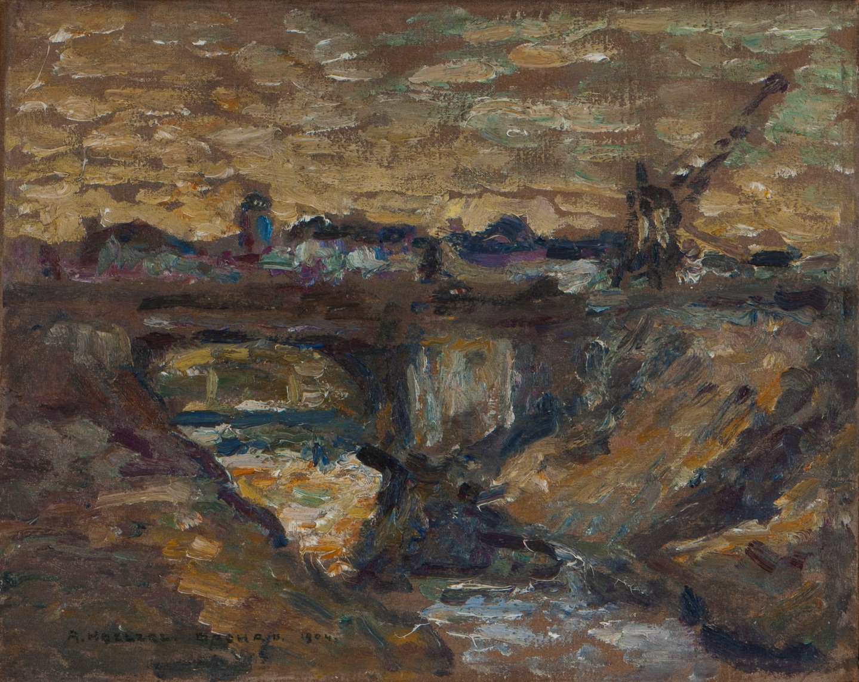
Adolf Hölzel a Neu-Dachau Karl Thiemann

Slide 12
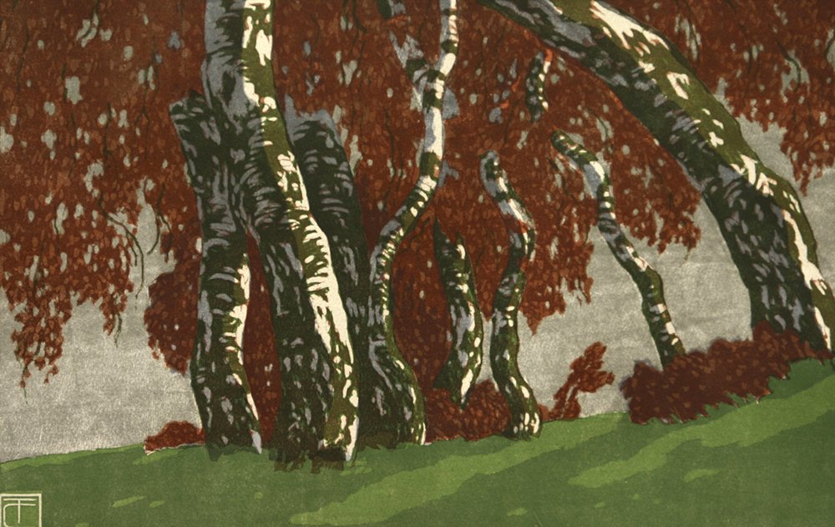

Slide 13
Vitalismus a reformní síla nového umění
Zdrojem nové síly umění měla být jeho obroda skrze lidovou kulturu (folklorismus A. Němejce a J. Uprky), dále bezprostřední a živé malířské podání (L. Marold, L. Kuba), a nakonec uvolnění tvůrčí energie skrze expresi a stále větší autonomii formy.
Eugen von Kahler, Zahrada lásky 1910-1911, tempera a perokresba tuší na papíře, 27 x 19, Städtische Galerie im Lenbachhaus München
Kresba původně patřila V. Kandinskému, který napsal o Kahlerovi do almanachu Der blaue Reiter.

Slide 14
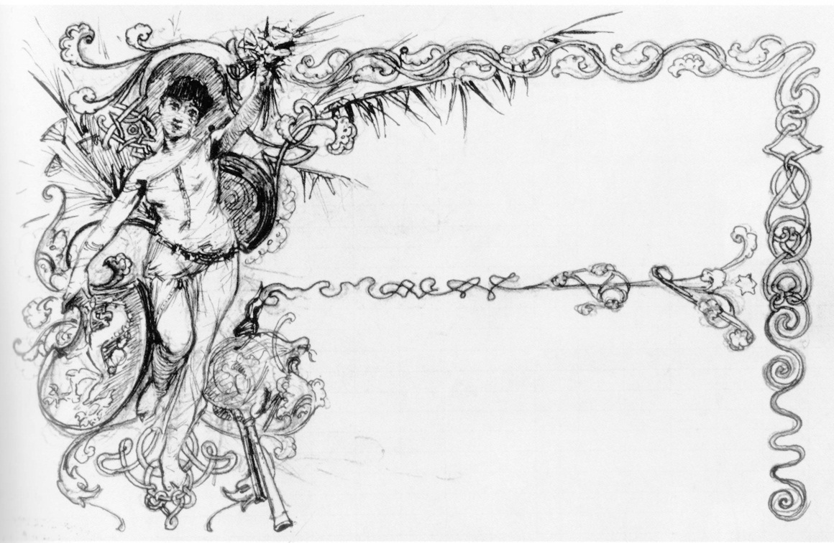
Spolek Škréta
Spolek českých akademiků v Mnichově, zal. 1885.
Členové: Joža Uprka (předseda), Emil Holárek, Luděk Marold, K. V. Mašek, Alfons Mucha, Augustin Němejc, František Ondrúšek aj.
Alfons Mucha, návrh pozvánky spolku českých studentů umění v Mnichově (Škréta), 1885, perokresba tuší na papíře

Slide 15
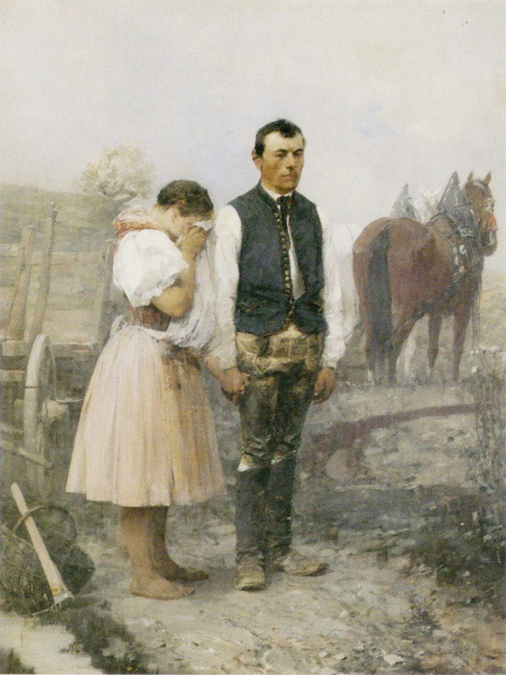
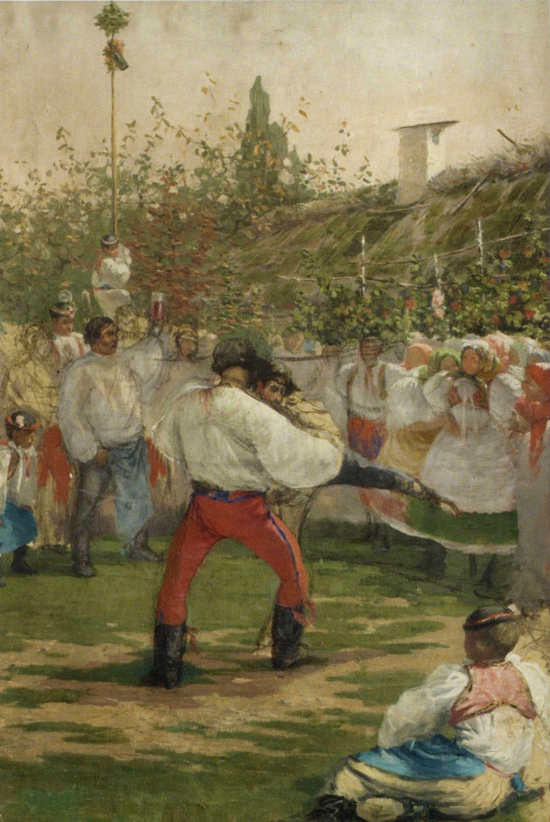
Augustin Němejc, Beznadějná láska 1890, olej na plátně, 88 x 68 Západočeská galerie Plzeň
Joža Uprka, Za pase, 1887, olej na plátně, 95 x 64, Galerie výtvarného umění Hodonín

Slide 16
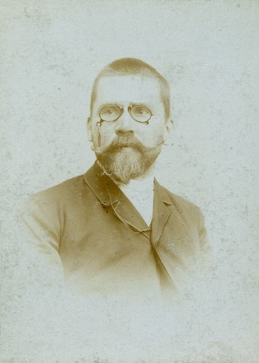
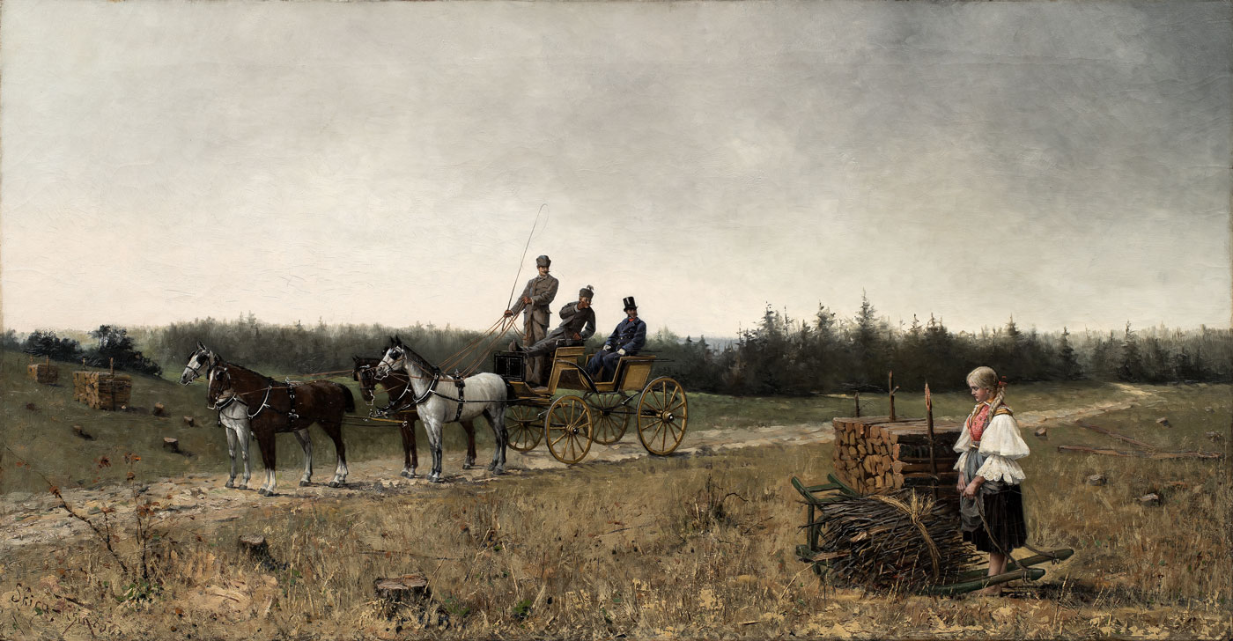
Folkloristická tematika u mnichovského malíře Jaroslava Věšína - Jeho obraz Počátek románu, 1885, na nějž reagovali Gabriela Preissová (povídkou) a Leoš Janáček (operou)

Slide 17
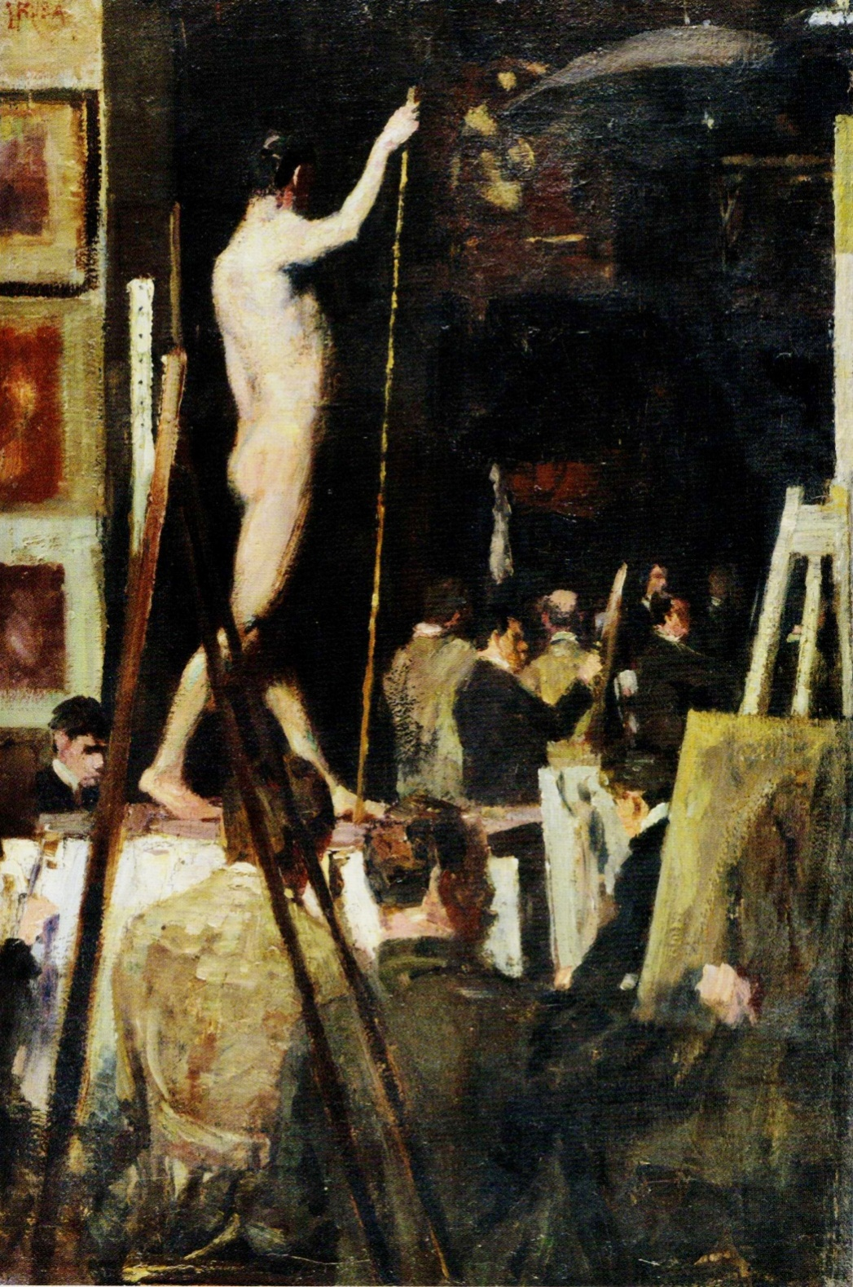
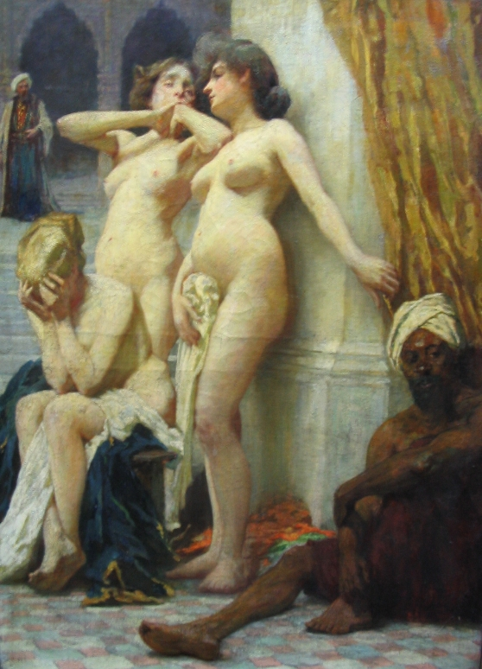
Ludvík Kuba, Orientální scéna (kolem 1895), olej na plátně, 110 x 81, GASK Kutná Hora
Ludvík Kuba, Žáci mnichovské malířské školy Antona Ažbeho pracují před modelem, kolem 1900, olej na plátně, 79 x 52,5, Münchner Stadtmuseum Mnichov

Slide 18
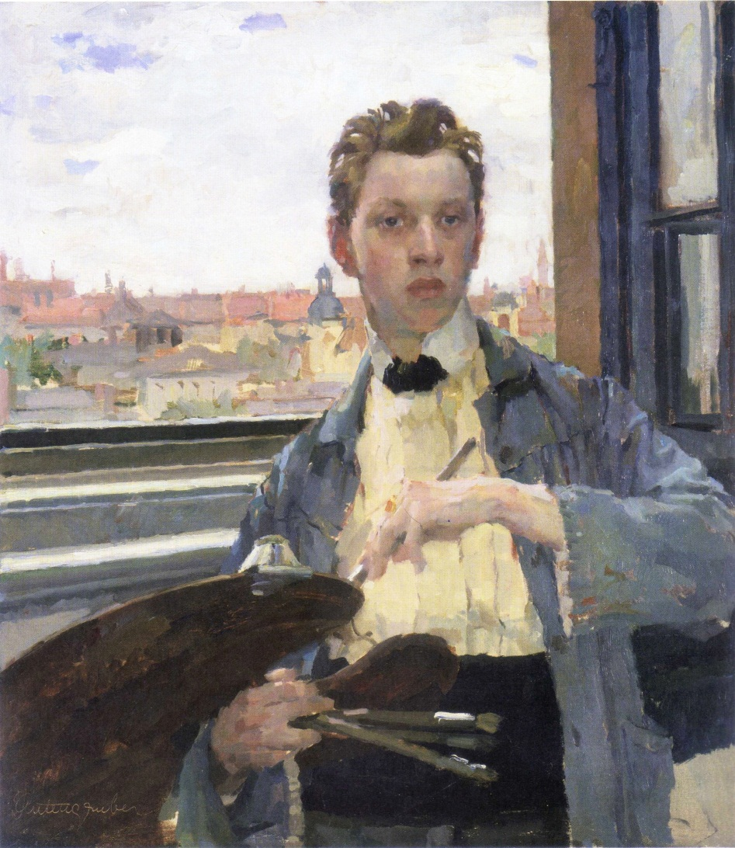
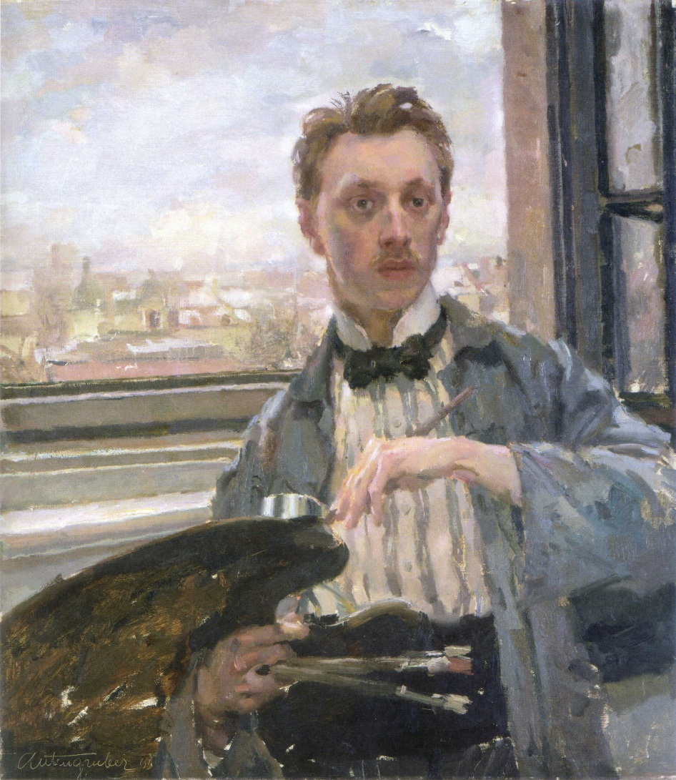
Jan Autengruber, Vlastní podobizna I 1910, olej na plátně, 97 x 84, Městské muzeum A. Sovy Pacov
Jan Autengruber, Vlastní podobizna II 1913, olej na plátně, 97,5 x 85 soukromá sbírka
V pozadí průhled na panorama Mnichova. „Malíř se zde zpodobil jako umělecký dobyvatel Mnichova, vyhlášeného města múz...“ (V. Lahoda)

Slide 19
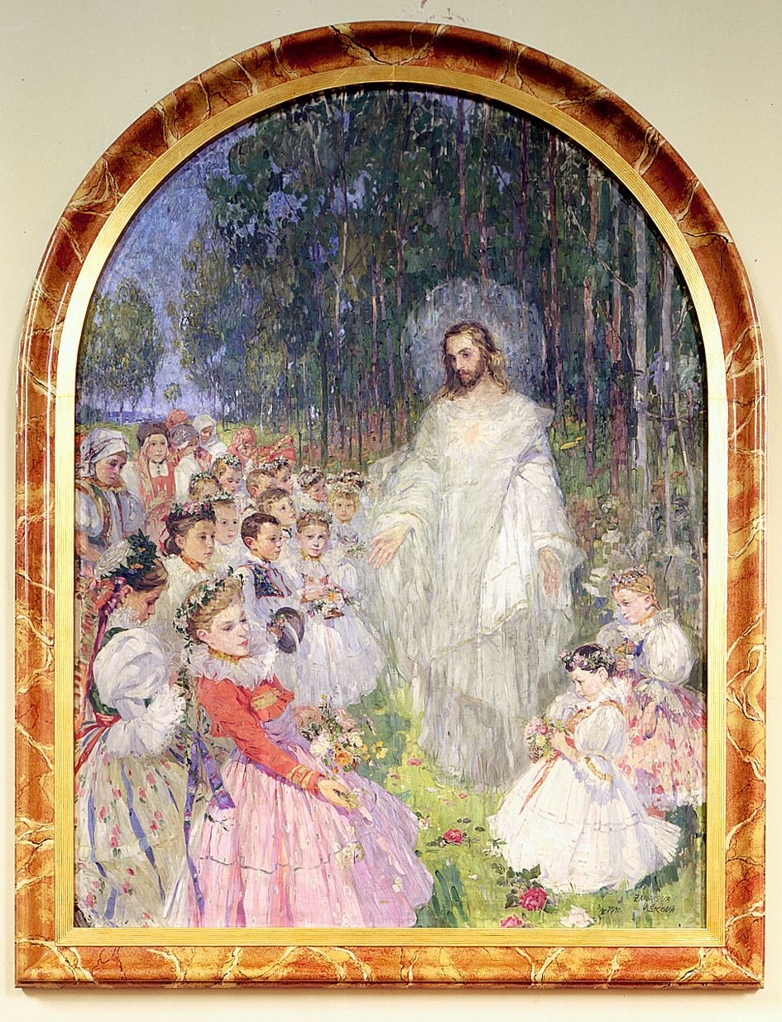
Zdeňka Vorlová-Vlčková Božské Srdce Páně (Kristus přítel dětí), 1910 olej na plátně Římskokatolická farnost u kostela Korunování Panny Marie Ostrava-Mariánské Hory
Malířka navázala na koncept „impresionistické kristologie“ Fritze von Uhdeho, který se obtížně prosazoval v sakrálním prostoru. Původně oltářní obraz, avšak po protestech farníků byl odstraněn z oltáře.

Slide 20
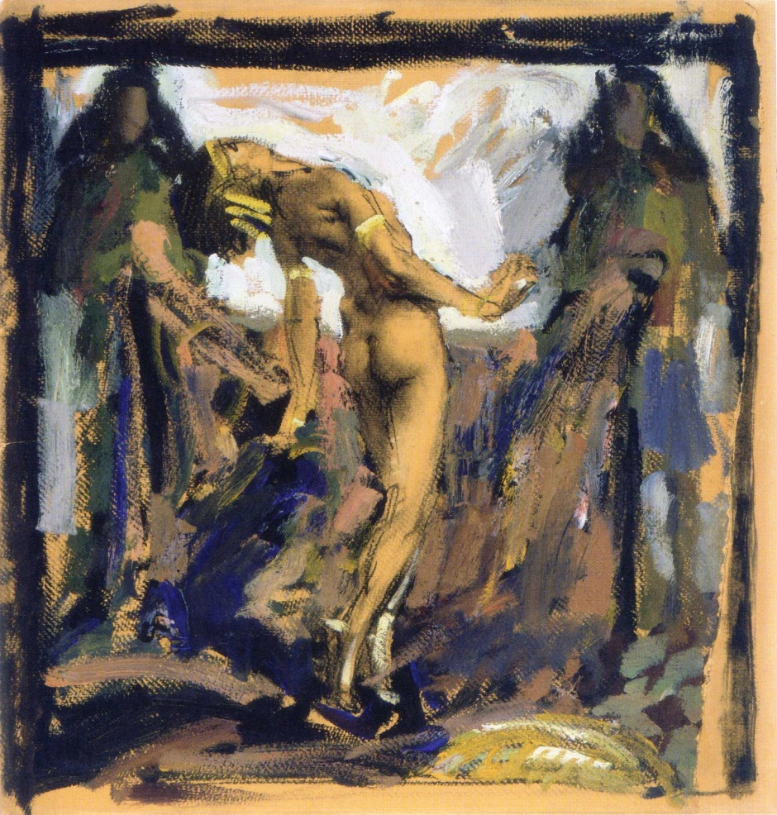
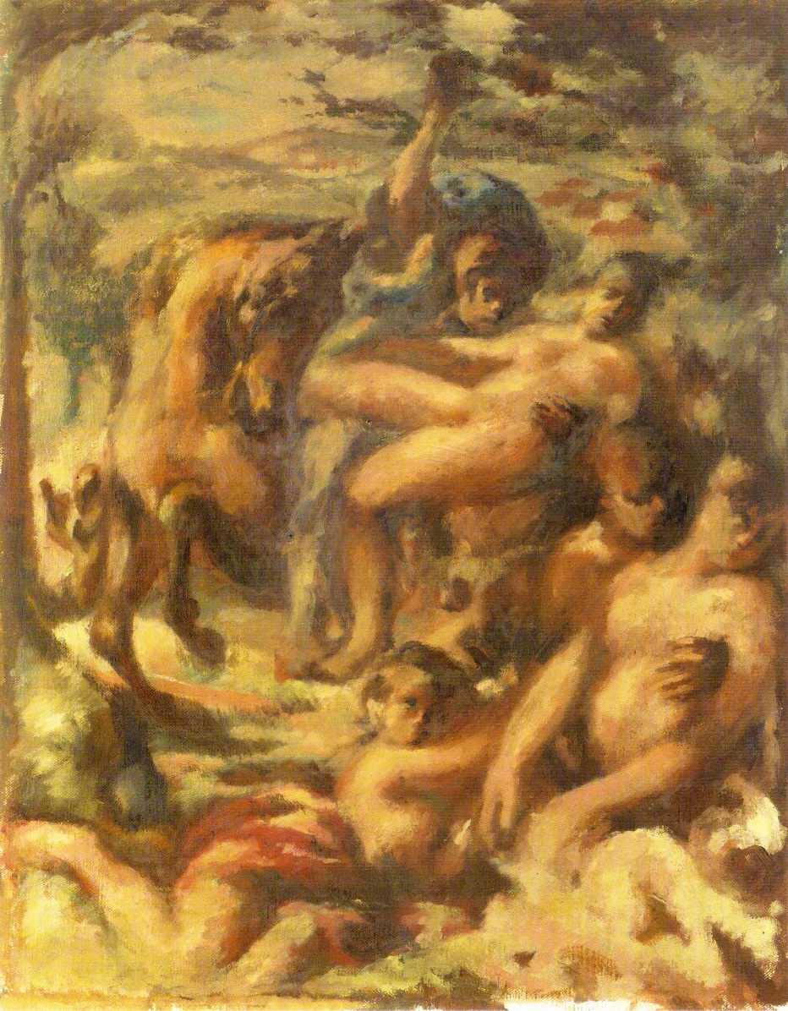
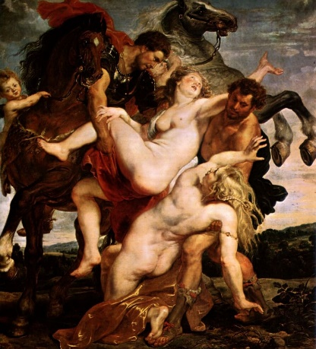
Jan Autengruber Salome, 1915, olej na kartonu, 49 x 46, soukromá sbírka
Alfred Justitz, Únos (1911), olej na plátně 50 x 40, Národní galerie Praha
Modernistická variace na Rubensův obraz Únos dcer Leukippových z mnichovské Staré pinakotéky.

Slide 21
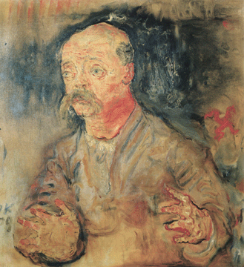
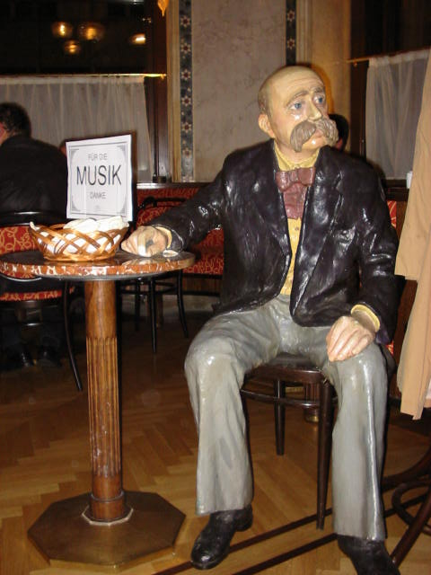
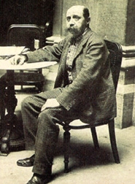
2) Vídeň
Inspirativní podněty v 70. a 80. letech: Hans Makart, objevení baroka, náladový impresionismus aj.
V 90. letech i po r. 1900 vynikla architektonická škola na Akademii výtvarných umění (Karl von Hasenauer, Otto Wagner).
Kolem r. 1900 koncentrace intelektuálních a uměleckých elit, např. spisovatelé a kritici Hugo von Hofmannstal, Hermann Bahr, Peter Altenberg, Karl Kraus.
Umělecké spolky: Sdružení vídeňských výtvarných umělců, Vídeňská secese, Hagenbund aj.

Slide 22
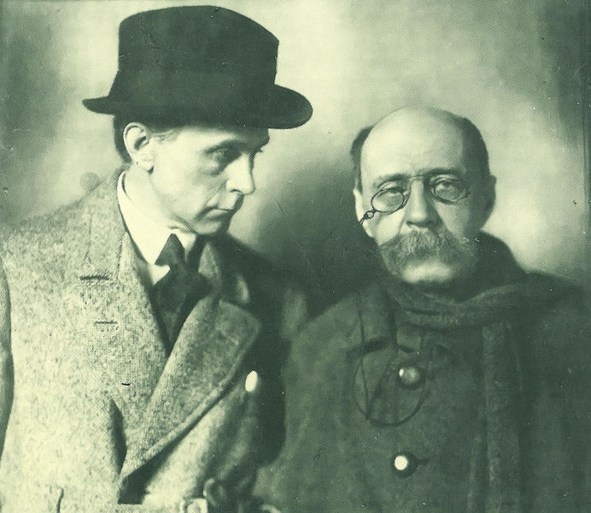

Slide 23
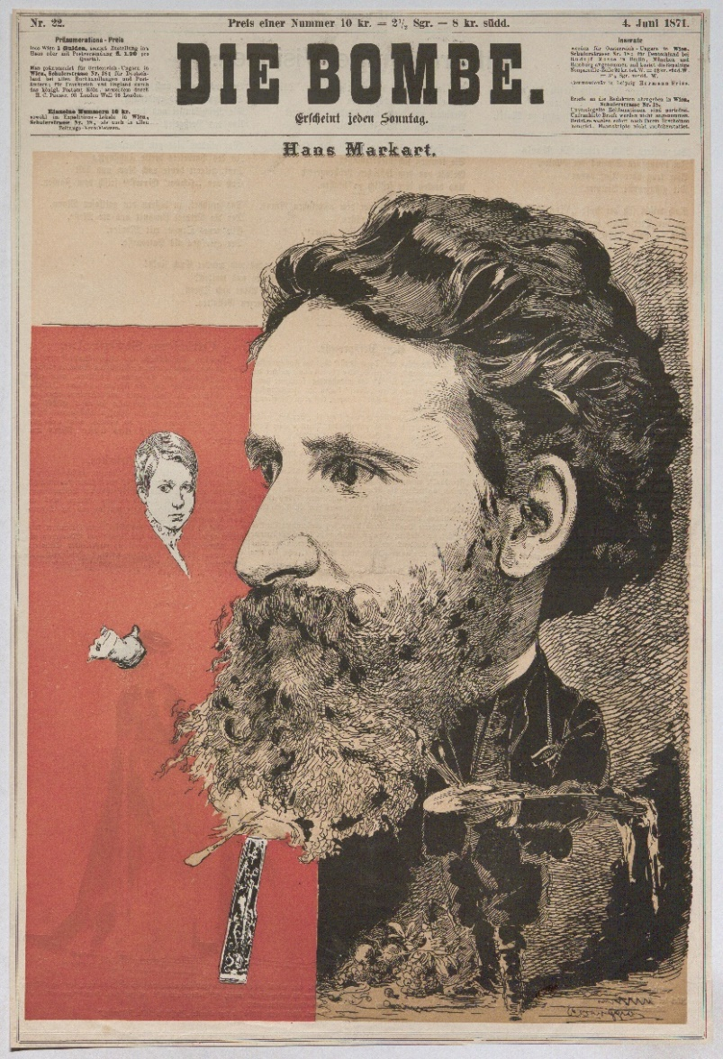
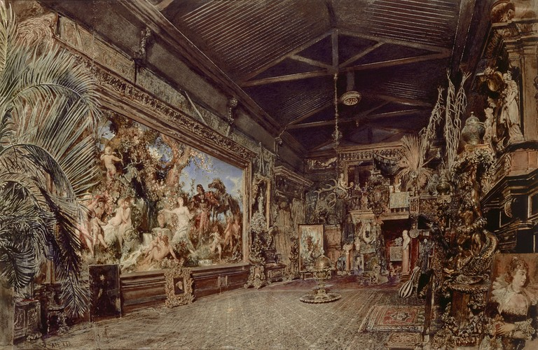
Hans Makart (1840–1884) - Rodák ze Salcburku, studoval v Mnichově u Carla von Pilotyho, ve Vídni působil od r. 1869 Jeho pokračovatelé z Moravy: Julius Viktor Berger, Eduard a Hugo Charlemontové Rudolf von Alt, Makartův ateliér, 1885, akvarel

Slide 24
Makartovy návrhy pro slavnostní průvod 1879: textilní průmysl, kovářství
Další snímek: H. Makart, Charlotte Wolterová jako Messalina, 1875

Slide 25
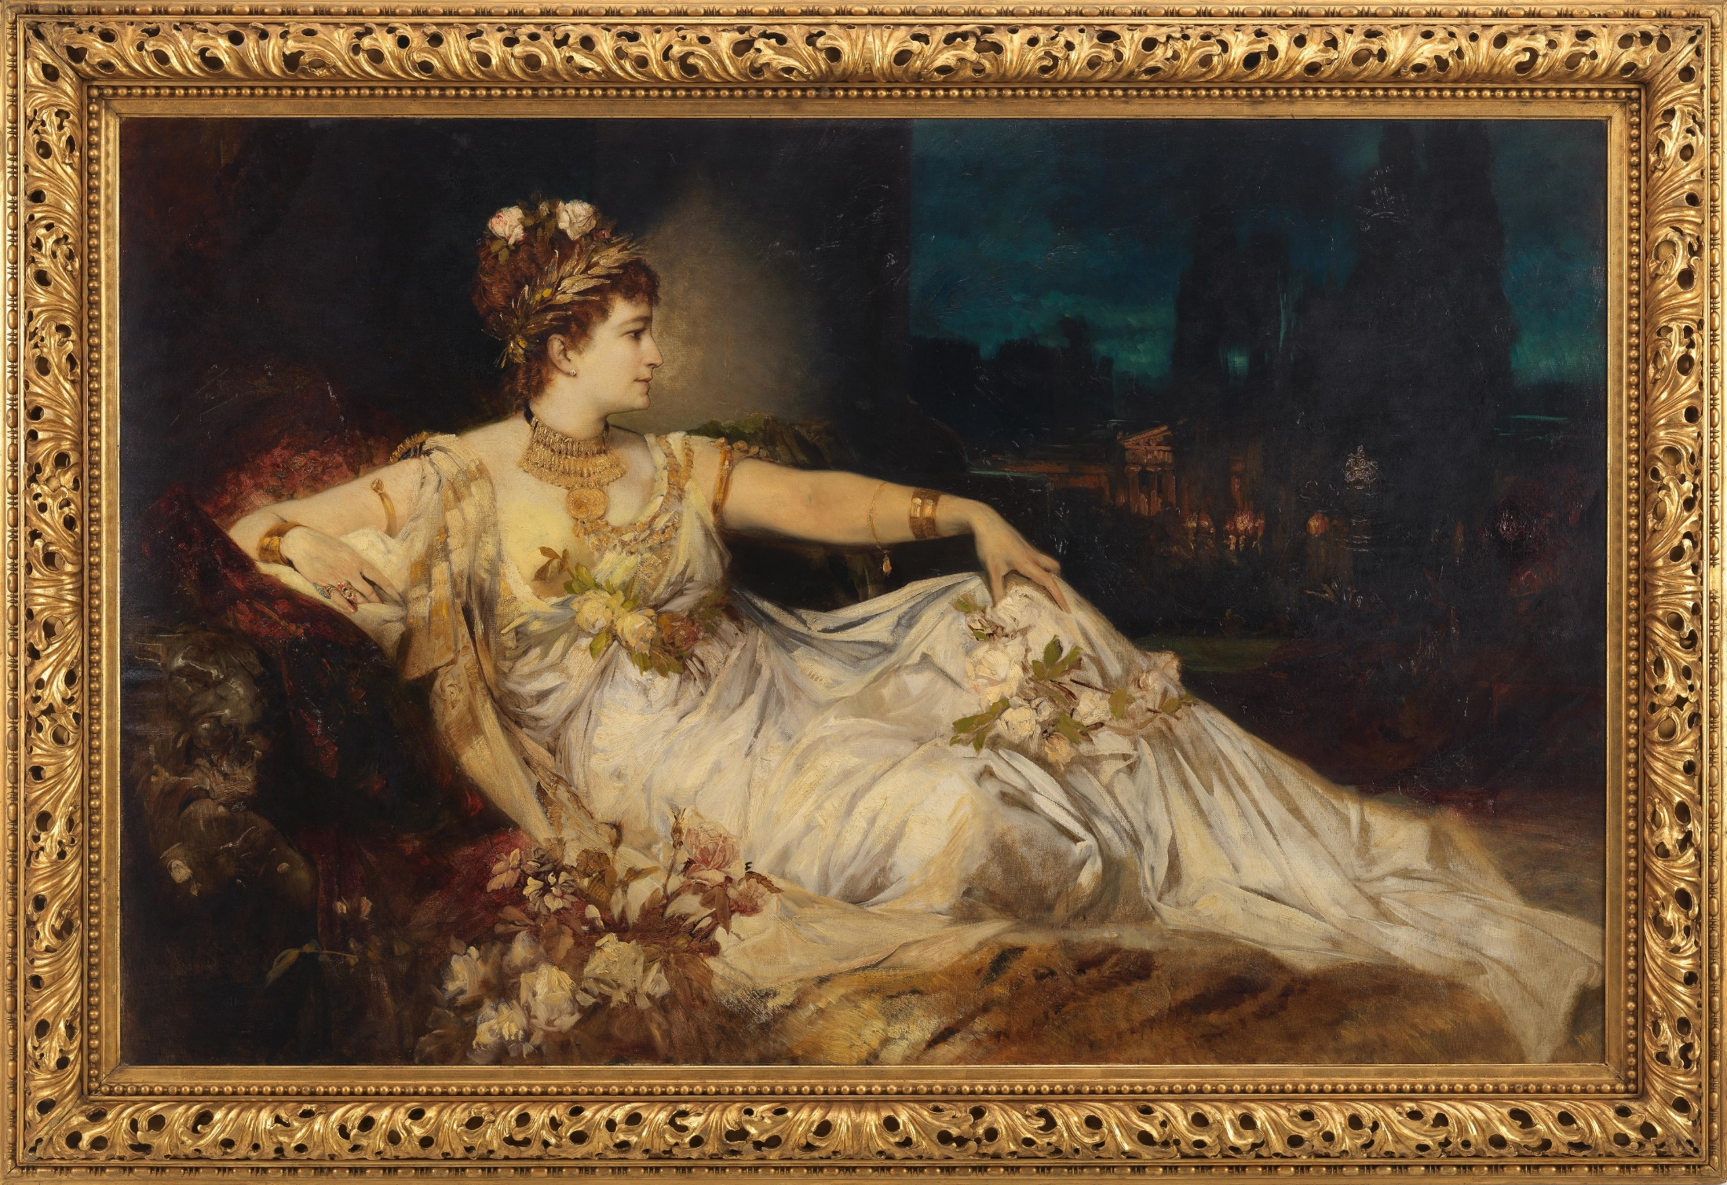

Slide 26
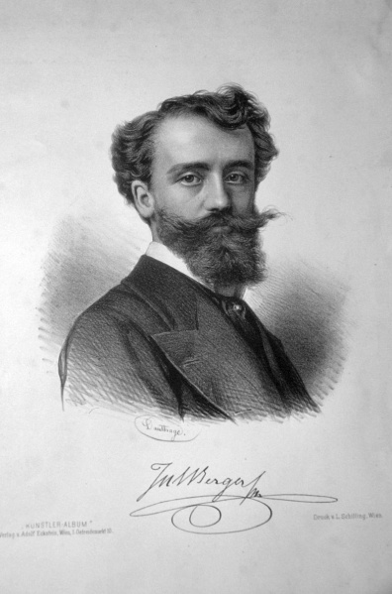
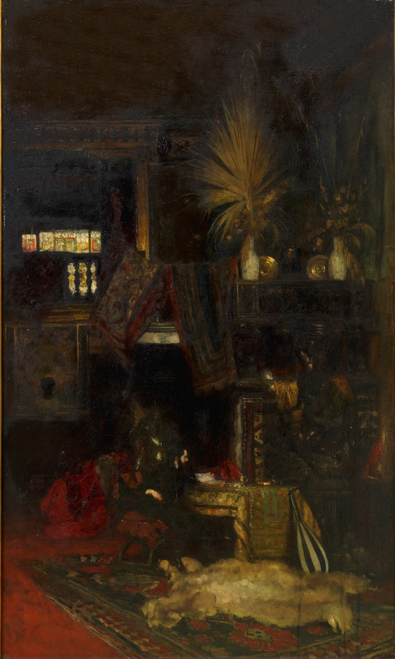
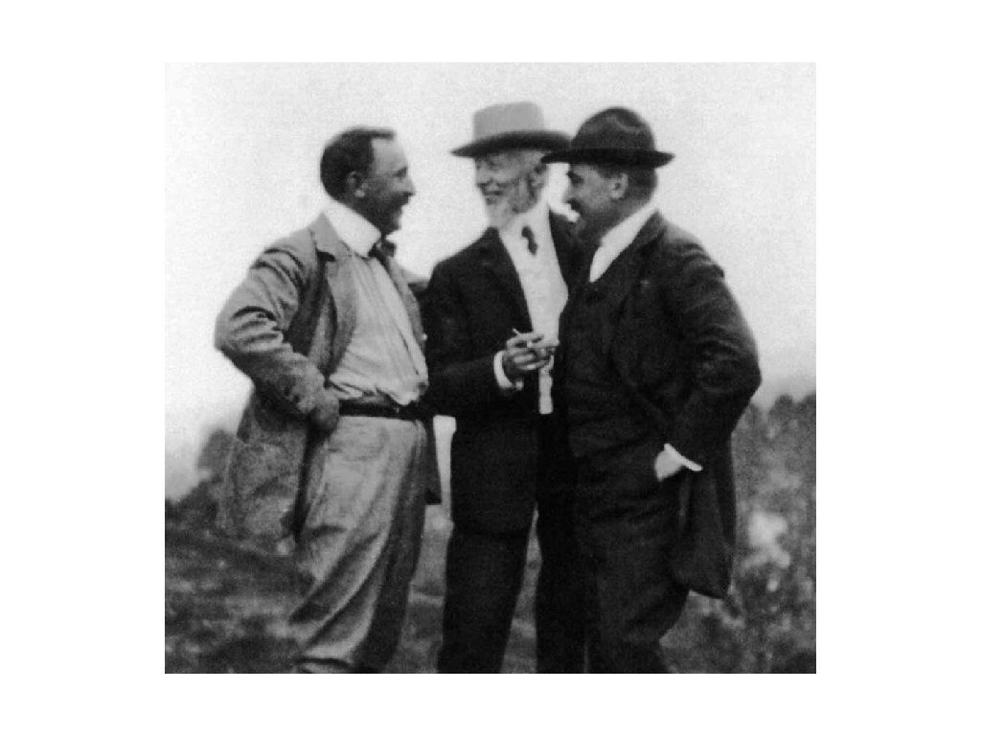
Eduard Charlemont
Hans Makart ve svém ateliéru, 1880
Julius Viktor Berger
Eduard, Hugo a Theodor Charlemontové

Slide 27
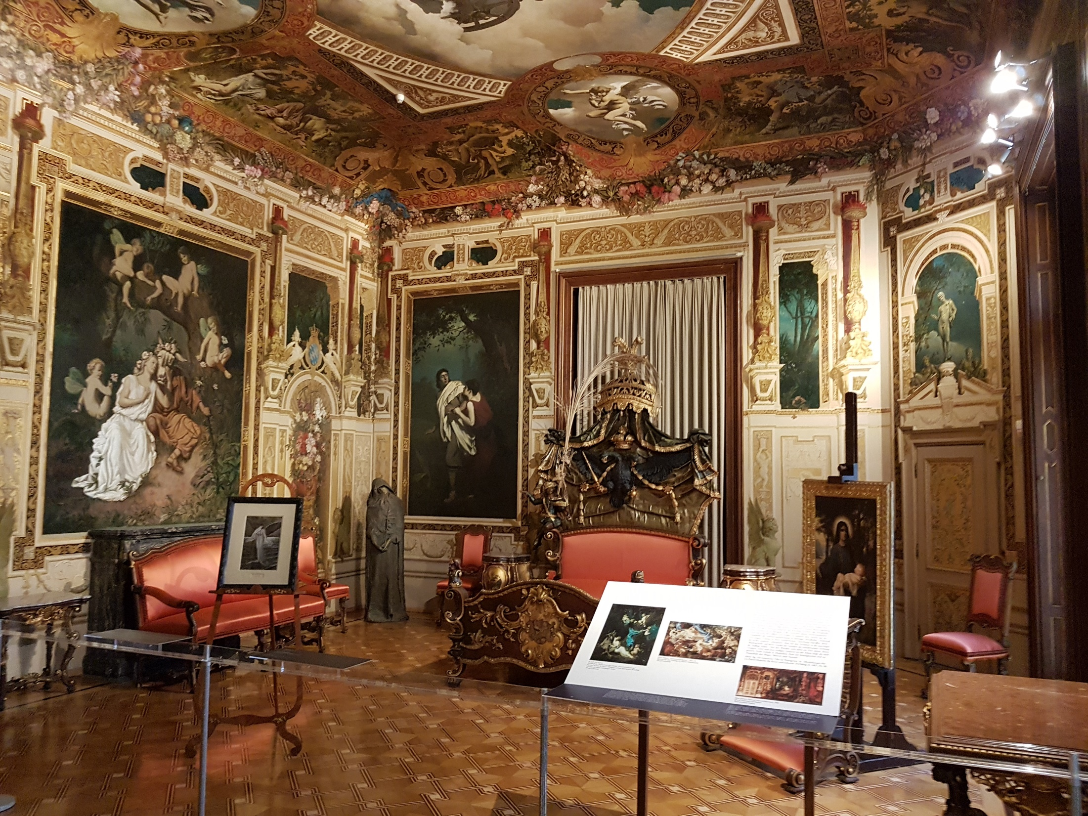
Ložnice v Hermesově vile, Eduard a Hugo Charlemontové dokončili po Makartovi výmalbu na téma Shakespearova Snu noci svatojánské, 80. léta 19. stol.

Slide 28
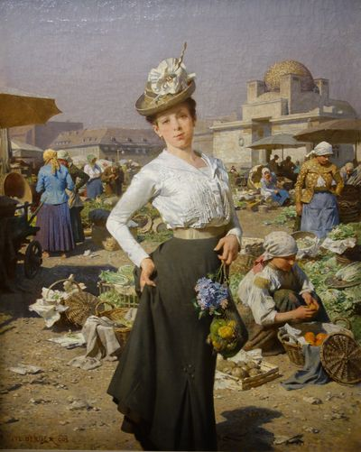
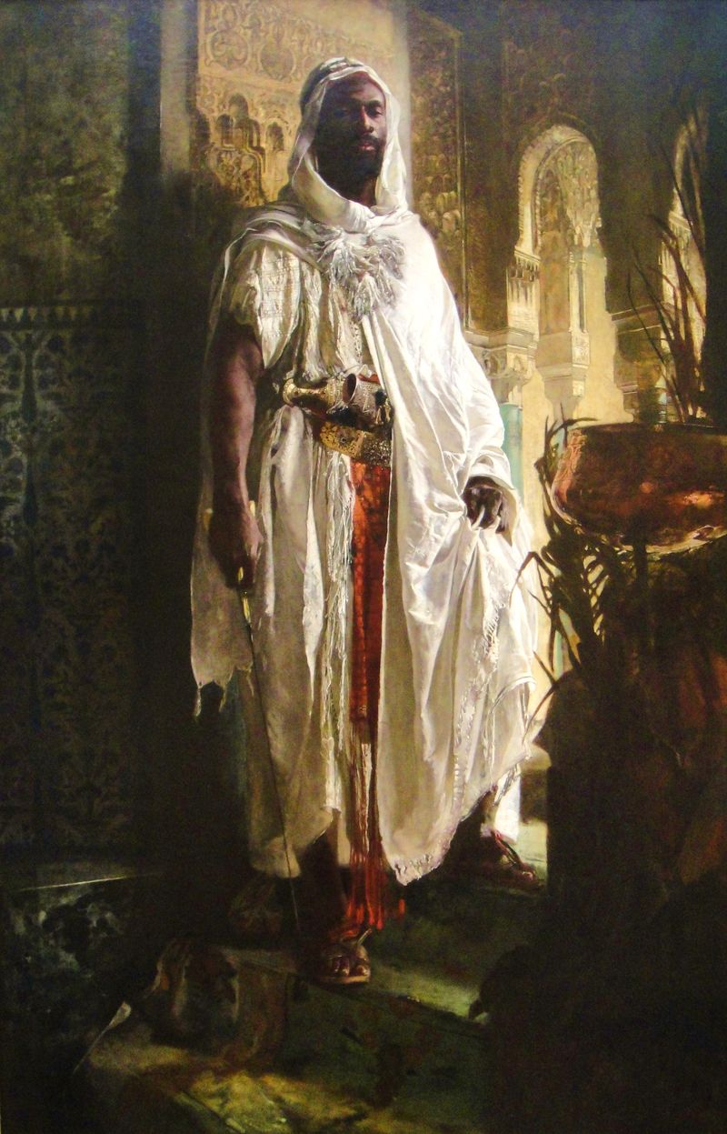
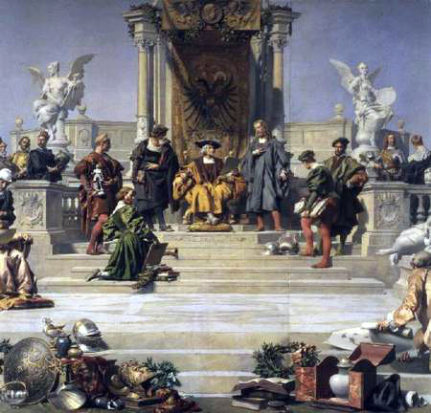
J. V. Berger, Mladá dáma na Naschmarktu, 1901
Týž, Mecenáši umění z habsburského domu, 1886-91 Kunsthistorisches Museum, nástěnná malba
Eduard Charlemont, Maurský náčelník, 1878

Slide 29
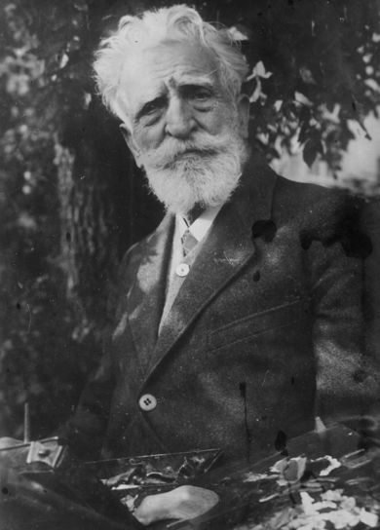
Umělci z českých zemí ve Vídni
Architekti: Adolf Loos, J. M. Olbrich, žáci prof. Otto Wagnera Josef Hoffmann, Hubert Gessner, Alois Ludwig a Jan Kotěra
Sochaři: Anton Hanak, Vojtěch Eduard Šaff, Antonín Pavel Wagner
Malíři: Josef von Führich, Julius Mařák, Josef Matyáš von Trenkwald, Antonín Hlaváček (foto), Maxmilián Pirner, Hanuš Schwaiger, Felix Jenewein, František Kupka

Slide 30
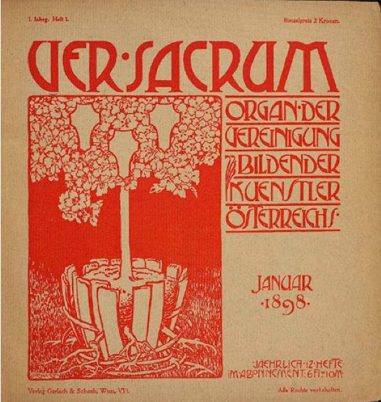
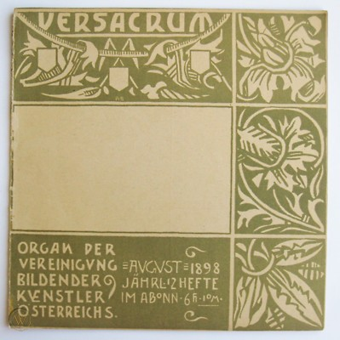
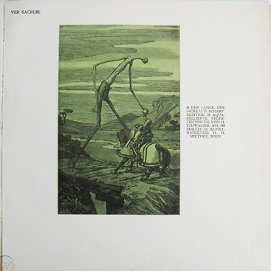
Úspěchy umělců ze zemí Koruny české ve Vídni
Ver sacrum, obálka 1. čísla 1. ročníku (Alfred Roller), zvláštní číslo Hanuše Schwaigera
Kostel sv. Rodiny ve čtvrti Neu-Ottakring,
malby Felixe Jeneweina

